Slide 1
21 ianuarie
Misionari acreditați, în pregătire pentru plecare
NORA*
Va sluji în Orientul Mijlociu
Trimisă de Biserica Penticostală Betel din Rădăuți
Se va implica în:
Învățarea limbii și culturii
Evanghelizarea fetelor localnice
Ucenicizare
*pseudonim

Slide 2
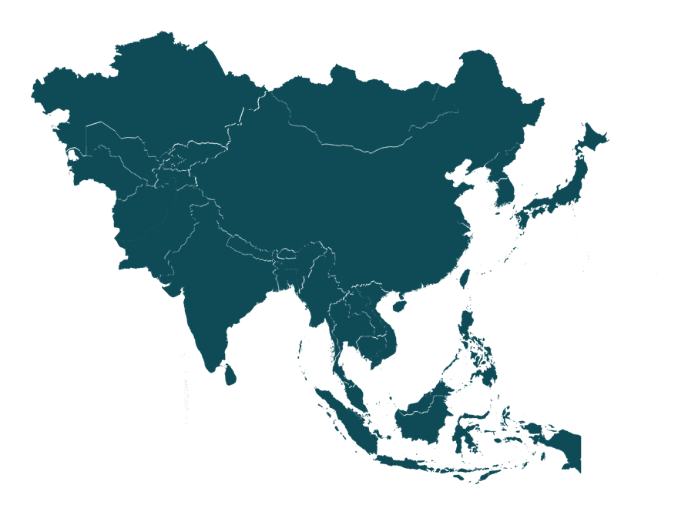
Motive de rugăciune:
Har și discernământ în tot procesul de acomodare în Orientul Mijlociu.
Înțelepciune în toate ariile: învățarea limbii arabe, interacțiunea cu localnicii, moduri de împărtășire a Evangheliei, relaționarea cu ceilalți membri ai echipei.
Protecție fizică și spirituală.
Motto: Duhul Domnului Dumnezeu este peste Mine, căci Domnul M-a uns să aduc vești bune celor nenorociți: El M-a trimis să vindec pe cei cu inima zdrobită, să vestesc robilor slobozenia, și prinșilor de război, izbăvirea. Isaia 61:1
Asia

